Slide 1
STRUCTURED LIGHT · DECODING
频移法（FSM / FSA）
统一公式详解
uₚ = q · N / (L · s)
从 D[k] 的相位旋转速度，到 FFT bin q，再到投影仪坐标 uₚ
核心目标：让 FFT 的 bin 网格与投影仪坐标网格对齐
四步相移
复信号 D[k]
FFT 搜索
统一公式
投影仪坐标
量化阶梯
频移法 FSM / FSA · 统一公式详解
Title
01 / 32

Slide 2
讲解路线
讲解路线 · ROADMAP
围绕统一公式，串起物理信号、FFT 匹配、参数策略与工程实现
1
2
3
4
5
物理信号
FFT 匹配
统一公式
参数策略
工程误区
D[k] 的相位从何而来
q / L 到底测试什么
uₚ = q·N/(L·s)
L = N/s 的含义
M、补零、量化阶梯
匹配条件： q / L = s · uₚ / N
推荐策略： L = N / s
频移法 FSM / FSA · 统一公式详解
讲解路线
02 / 32

Slide 3
CHAPTER
一
从目标看统一公式
频移法要恢复相机像素与投影仪像素的对应关系；统一公式描述的是 q 如何变成 uₚ。
频移法 FSM / FSA · 统一公式详解
从目标看统一公式
03 / 32

Slide 4
一 · 方法目标
频移法的最终目标
对每个相机像素恢复它对应的投影仪坐标
相机像素
投影仪像素
固定一个相机像素，只看它沿频率轴的响应
FSM / FSA 解码
D[0], D[1], ..., D[M−1]
这串复数的相位旋转速度携带了投影仪坐标 uₚ。
(x_c, y_c)
(x_p, y_p)
旋转越快 → uₚ 越大
旋转越慢 → uₚ 越小
频移法 FSM / FSA · 统一公式详解
一 · 方法目标
04 / 32

Slide 5
一 · 核心概念
三个量不能混在一起
M、N、L 分别属于数据采集、物理坐标和频谱搜索三个层面
num_frequencies
proj_dim
fft_length
M
实际采集 / 投影的频率数量
N
投影仪当前解码方向分辨率
L
FFT 用来搜索峰值的候选 bin 数量
决定 Σ 求和里有多少个真实观测值
决定真实相位公式里的坐标归一化周期
决定 q 网格密度以及 q 到 uₚ 的比例
M 负责信息量 · N 负责物理周期 · L 负责搜索网格
频移法 FSM / FSA · 统一公式详解
一 · 核心概念
05 / 32

Slide 6
一 · 解码链条
统一公式位于解码链条的最后一段
它把 FFT 的峰值 bin 编号 q 映射为投影仪物理坐标 uₚ
灰度图
四步差分
复信号
FFT
峰值
坐标
I0/I1/I2/I3
Dc, Ds
D[k]
C[q]
q
uₚ
关键问题
uₚ = q · N / (L · s)
argmax 只给出了整数 bin：q。
它什么时候能直接表示投影仪坐标？
什么时候必须缩放？
频移法 FSM / FSA · 统一公式详解
一 · 解码链条
06 / 32

Slide 7
CHAPTER
二
从灰度到复信号 D[k]
四步相移把亮度图像变成携带相位的复数序列，为 FFT 识别相位旋转速度做准备。
频移法 FSM / FSA · 统一公式详解
从灰度到复信号 D[k]
07 / 32

Slide 8
二 · 四步相移
四步相移如何得到 D[k]
对每个投影频率采集 0°/90°/180°/270° 四张图，再差分构造复数
Dc = I0 − I2
Ds = I3 − I1
D = Dc + j·Ds
0°
90°
180°
270°
差分的作用
复数的意义
I0−I2 和 I3−I1 会抵消背景亮度 B，只留下近似的 cosθ 与 sinθ。
D = 2R·exp(jθ)，相位 θ 被放进复数角度，后续就可以沿频率轴分析旋转速度。
频移法 FSM / FSA · 统一公式详解
二 · 四步相移
08 / 32

Slide 9
二 · 物理信号
真实信号为什么是这个形式
固定一个相机像素，它对应的投影仪坐标 uₚ 会决定 D[k] 的相位斜率
D[k] ≈ A · exp(j · 2π · s · k · uₚ / N)
最关键的判断
分母 N 来自投影仪坐标 uₚ 的归一化周期，而不是来自采集了多少个频率 M。
k
第 k 个采集频率样本
s
frequency_step
0,1,...,M−1
fₖ = s·k
uₚ
真实投影仪坐标
N
投影仪坐标周期
要恢复的目标
width 或 height
uₚ / N = 投影仪归一化位置
频移法 FSM / FSA · 统一公式详解
二 · 物理信号
09 / 32

Slide 10
二 · N 与 M
为什么分母是 N，不是 M
N 是投影仪坐标轴的物理周期；M 只是采样点数量
投影仪坐标轴：0, 1, 2, ..., N−1
频率样本：k = 0, ..., M−1
N 个物理坐标位置
只有 M 个真实观测值
物理相位：θ[k] = 2π · s · k · uₚ / N
采样数量：D[0],...,D[M−1]
频移法 FSM / FSA · 统一公式详解
二 · N 与 M
10 / 32

Slide 11
CHAPTER
三
FFT bin q 在测试什么
FFT 不是直接“读取坐标”，而是在 L 个候选相位斜率上测试哪一个能让 D[k] 同相叠加。
频移法 FSM / FSA · 统一公式详解
FFT bin q 在测试什么
11 / 32

Slide 12
三 · FFT 匹配
FFT 第 q 个 bin 的含义
第 q 个 bin 的基函数在测试归一化旋转速度 q/L
C[q] = Σ D[k] · exp(−j · 2π · q · k / L)
测试斜率：β_q = q / L
D[k]：沿频率轴旋转的复数序列
匹配后：相位被抵消，同相叠加
一句话理解
FFT 第 q 个 bin 在问：这串 D[k] 的相位旋转速度是不是 q/L？
频移法 FSM / FSA · 统一公式详解
三 · FFT 匹配
12 / 32

Slide 13
三 · 推导
匹配条件的推导
真实旋转速度与 FFT 测试速度相等时，所有项同相叠加
真实信号： D[k] ≈ A·exp(j·2π·s·k·uₚ/N)
FFT 基函数： exp(−j·2π·q·k/L)
C[q] = A · Σ exp(j·2π·k·(s·uₚ/N − q/L))
s·uₚ/N − q/L = 0
q / L = s · uₚ / N
这就是统一公式最核心的匹配条件。
频移法 FSM / FSA · 统一公式详解
三 · 推导
13 / 32

Slide 14
三 · 相位斜率
用“相位斜率”看就更直观
D[k] 可以看作 D[k] = A·exp(j·2π·α·k)，其中 α = s·uₚ/N
小坐标 uₚ
慢旋转
中等坐标 uₚ
中速旋转
大坐标 uₚ
快旋转
α = s · uₚ / N β_q = q / L 匹配：α = β_q
频移法 FSM / FSA · 统一公式详解
三 · 相位斜率
14 / 32

Slide 15
CHAPTER
四
统一公式与推荐策略
从 q/L = s·uₚ/N 出发，推出 q 如何映射为投影仪坐标，以及为什么推荐 L = N/s。
频移法 FSM / FSA · 统一公式详解
统一公式与推荐策略
15 / 32

Slide 16
四 · 统一公式
从匹配条件推出统一公式
把 q/L = s·uₚ/N 整理，就得到 bin 到坐标的尺度关系
q / L = s · uₚ / N
coord_scale
coord_scale = N / (L · s)
它是从 FFT bin q 到投影仪坐标 uₚ 的比例尺。
q · N = L · s · uₚ
uₚ = q · N / (L · s)
希望 q = uₚ
⇒ coord_scale = 1
disparity = q · coord_scale
频移法 FSM / FSA · 统一公式详解
四 · 统一公式
16 / 32

Slide 17
四 · 推荐策略
为什么推荐让 coord_scale = 1
最理想的工程状态：FFT 峰值 bin 编号 q 本身就是投影仪坐标
coord_scale = N / (L · s)
令 coord_scale = 1
L = N / s
q 语义清楚
无需额外缩放
q 就是投影仪坐标
disparity ≈ q
最小单位 1px
支持 s=0.5
避免大步长量化
FFT 长度自动变为 2N
频移法 FSM / FSA · 统一公式详解
四 · 推荐策略
17 / 32

Slide 18
四 · 代码映射
代码中的推荐实现
统一公式对应到 _calc_fft_params() 的核心逻辑
fft_length = round(proj_dim / frequency_step)
valid_length = proj_dim
coord_scale = proj_dim / (fft_length · frequency_step)
proj_dim
→
N
当前方向投影仪分辨率
frequency_step
→
s
频率步长
fft_length
→
L
FFT 搜索网格长度
freq_index
→
q
argmax 得到的峰值 bin
disparity = freq_index · coord_scale
频移法 FSM / FSA · 统一公式详解
四 · 代码映射
18 / 32

Slide 19
CHAPTER
五
三种典型参数情况
用统一公式同时解释标准模式、0.5 步长模式，以及旧的 fft_length=M 方案。
频移法 FSM / FSA · 统一公式详解
三种典型参数情况
19 / 32

Slide 20
五 · 情况 A
情况 A：s = 1.0，L = N
标准推荐模式，FFT 的 q 网格与投影仪坐标一一对齐
coord_scale = N / (N · 1.0) = 1
uₚ = q
q = 0 ... N−1
uₚ = 0 ... N−1
解码方向对应
工程解释
ver：N = projector_width，解出 x_p
hor：N = projector_height，解出 y_p
第 q 个 FFT bin 就是在测试当前相机像素是否对应投影仪坐标 q。
频移法 FSM / FSA · 统一公式详解
五 · 情况 A
20 / 32

Slide 21
五 · 情况 B
情况 B：s = 0.5，L = 2N
半步长下相位旋转速度减半，所以 FFT 长度要扩大 2 倍
L = N / 0.5 = 2N
coord_scale = N / (2N · 0.5) = 1
FFT 有 2N 个 bin
C_valid = C_full[:proj_dim]
有效区：0 ... N−1
后半区：不当作坐标
为什么只取前 N 个 bin
投影仪坐标只有 0 ... N−1；后面的 bin 可能属于负频率区、周期重复区或无效搜索区。
频移法 FSM / FSA · 统一公式详解
五 · 情况 B
21 / 32

Slide 22
五 · 情况 C
情况 C：旧方案 L = M
q 不再是投影仪坐标，而是被压缩到 M 个等级的频谱索引
uₚ = q · N / (M · s)
若 s=1：Δu = N/M
投影仪有 N 个坐标
FFT 只有 M 个候选 q
结果
多个真实 uₚ 会被压到同一个 q，再乘 N/M 也只能得到“浮点形式的粗离散台阶”。
频移法 FSM / FSA · 统一公式详解
五 · 情况 C
22 / 32

Slide 23
五 · 对比
旧方案与推荐方案的本质差别
不是“有没有缩放”的差别，而是 q 网格是否与投影仪坐标网格对齐
旧方案：L = M
推荐方案：L = N/s
q 只有 M 个离散值
coord_scale = N/(M·s)
坐标间隔通常较大
q 网格对齐投影仪坐标
coord_scale ≈ 1
输出步长约 1 个投影仪像素
统一公式解释两者： uₚ = q · N / (L · s)
频移法 FSM / FSA · 统一公式详解
五 · 对比
23 / 32

Slide 24
CHAPTER
六
M 与零填充的真实作用
M 决定真实观测样本数量；L>M 时补零只是在更密的 q 网格上评价同一组数据。
频移法 FSM / FSA · 统一公式详解
M 与零填充的真实作用
24 / 32

Slide 25
六 · 零填充
只投影了 M 个频率，N−M 怎么办
FFT 的 n=L 会在频率轴后补零；真实求和中仍只有 M 个非零观测值
D[0] ... D[M−1]：真实采集值
补零区域
C[q] = Σₖ₌₀ᴸ⁻¹ D_padded[k] · exp(−j·2π·q·k/L)
等价于：Σₖ₌₀ᴹ⁻¹ D[k] · exp(−j·2π·q·k/L)
结论 1
结论 2
M 决定真正参与求和的有效数据数量。
L 决定 FFT 在多少个候选 q 上评价这个求和结果。
频移法 FSM / FSA · 统一公式详解
六 · 零填充
25 / 32

Slide 26
六 · 零填充
零填充的意义与限制
它让频谱采样网格更密，但不会创造新的真实信息
更密的 q 网格
不增加信息量
可以在更多候选 bin 上搜索峰值
后面的点是 0，不是新采集数据
坐标对齐
不提高信噪比
当 L=N/s 时，q 与 uₚ 的网格对齐
噪声和反射问题不会被自动修复
更细输出网格
不能替代足够 M
避免 L=M 导致的大步长输出
M 太少时峰会宽、易被噪声干扰
M 决定峰值可靠性；L 决定 q 网格密度。
频移法 FSM / FSA · 统一公式详解
六 · 零填充
26 / 32

Slide 27
六 · M 的作用
M 是否越大越好
M 不决定坐标缩放，但决定频谱峰的可靠性与抗噪能力
M 较小：峰更宽、更不稳定
M 较大：峰更尖、抗噪更强
正确峰：更多项同相叠加；错误峰：更容易相互抵消
频移法 FSM / FSA · 统一公式详解
六 · M 的作用
27 / 32

Slide 28
CHAPTER
七
量化阶梯与常见误区
统一公式解释为什么 fft_length=M 会形成粗台阶，以及为什么不能简单把 N 改成 M。
频移法 FSM / FSA · 统一公式详解
量化阶梯与常见误区
28 / 32

Slide 29
七 · 量化阶梯
为什么 fft_length = M 会造成量化阶梯
当 L=M 时，输出坐标只能落在间隔 Δu = N/(M·s) 的粗网格上
L=M ⇒ uₚ = q · N/(M·s) ⇒ Δu = N/(M·s)
真实投影仪坐标：N 个连续位置
FFT q：只有 M 个等级
直观结果
多个相邻的真实 uₚ 被判成同一个 q；再乘缩放比例后，只是得到浮点形式的离散台阶。
频移法 FSM / FSA · 统一公式详解
七 · 量化阶梯
29 / 32

Slide 30
七 · 点云影响
量化阶梯对点云的影响
三角化需要连续的相机-投影仪对应；粗台阶会让对应关系跳变
相邻相机像素
对应关系不连续
被解码成同一个投影仪坐标
中间投影仪坐标
对应关系不连续
从来不会被输出
三角化结果
点云空白 / 断层
出现条带、断层、空白或层状结构
根本原因：q 的可取值太少，而不是乘法缩放不够。
频移法 FSM / FSA · 统一公式详解
七 · 点云影响
30 / 32

Slide 31
七 · 误区澄清
为什么不能简单把公式分母改成 M
除非重新定义坐标，否则 uₚ 的归一化周期仍然是 N
错误写法
正确写法
D[k] ≈ A · exp(j·2π·k·uₚ/M)
这里把投影仪坐标 uₚ 错当成了 M 周期坐标。
D[k] ≈ A · exp(j·2π·s·k·uₚ/N)
uₚ 定义在 0 ... N−1，分母应是 N。
若定义压缩坐标 u′ = M · s · uₚ / N，则 q ≈ u′，不是 q ≈ uₚ
形式上可以改写，但物理意义已经变了：u′ 是频谱坐标，不是投影仪像素坐标。
频移法 FSM / FSA · 统一公式详解
七 · 误区澄清
31 / 32

Slide 32
最终归纳
统一公式把频移法的尺度关系全部串起来
采集频率数量
M
决定峰值可靠性
D[k] ≈ A · exp(j·2π·s·k·uₚ/N)
投影仪坐标周期
N
决定真实公式分母
q/L = s·uₚ/N
FFT 搜索长度
L
决定 q 与 uₚ 的比例
uₚ = q · N / (L · s)
推荐策略
L=N/s
让 q 直接等于 uₚ
让 FFT 的 bin 网格与投影仪坐标网格对齐，是消除粗量化阶梯的关键。
频移法 FSM / FSA · 统一公式详解
Summary
32 / 32

Slide 33

STRUCTURED LIGHT · DECODING
频移法（FSM / FSA）
原 理 详 解
从条纹图像到投影仪坐标对应关系 — 四步相移 + 多频率 FFT 解码
条纹采集
四步相移
频率轴信号
FFT 解码
投影仪坐标
三维点云
结构光三维重建 · 解码方法专题 | Frequency Shift Analysis

Slide 34
讲解路线 · ROADMAP
本次讲解的主线与章节安排
核心叙事主线
条纹采集
四步相移
频率轴信号
FFT 解码
投影仪坐标
三维点云
一
问题背景与方法目标
二
四步相移与复信号构造
解码要解决什么、输出什么
从灰度差分到复数 D
三
频率轴信号与 FFT 解码
四
主线代码实现与数据形状
相位旋转速度即投影仪坐标
张量维度与分块处理
五
FFT 长度策略与 frequency_step
六
工程实现 · 后处理 · 排查
量化阶梯与 0.5 步长改进
内存、多峰检测、极线校正
七
与三维重建的关系
对应关系如何进入三角化
频移法 FSM / FSA · 原理详解
讲解路线
02 / 42

Slide 35

CHAPTER
一
问题背景与方法目标
Problem Background & Method Goal
结构光三维重建为何需要解码，FSM 解码的目标是什么、输出哪些结果。
频移法 FSM / FSA · 原理详解
03 / 42

Slide 36
一 · 问题背景
结构光三维重建的核心难题
三维重建需要知道：每个相机像素对应投影仪上的哪个像素。
相机拍到的只是物体表面反射回来的条纹图像，而不是投影仪坐标本身。
因此必须有一个「解码」步骤，把相机看到的图像翻译回投影仪坐标。
频移法（FSM / FSA）正是完成这一步的解码方法。
光路与未知对应关系
投影仪
相机
?
相机像素 (xc, yc) ⟶ 投影仪像素 (xp, yp)
物体表面
一句话定位
FSM 把「相机看到的反射条纹」反解为「投影仪上的像素坐标」——
它是几何三角化之前不可或缺的对应关系建立环节。
相机像素 ↔ 投影仪像素 的对应关系未知
频移法 FSM / FSA · 原理详解
一 · 问题背景与方法目标
04 / 42

Slide 37


一 · 方法目标
两个方向分别恢复投影仪坐标
二维对应关系被拆成两个方向独立解码 —— 各自负责一个坐标分量。
水平条纹 hor
垂直条纹 ver
条纹沿水平方向延伸，灰度沿投影仪纵向变化。
条纹沿垂直方向延伸，灰度沿投影仪横向变化。
解码投影仪行坐标 yp
解码投影仪列坐标 xp
方向决定灰度沿哪条投影仪轴变化，从而决定解出哪个坐标分量。
方向决定灰度沿哪条投影仪轴变化，从而决定解出哪个坐标分量。
解码主线输出 4 个文件
disp_hor.npy
disp_ver.npy
peak_hor.npy
peak_ver.npy
投影仪行坐标 yp 图
投影仪列坐标 xp 图
水平方向峰值强度
垂直方向峰值强度
频移法 FSM / FSA · 原理详解
一 · 问题背景与方法目标
05 / 42

Slide 38
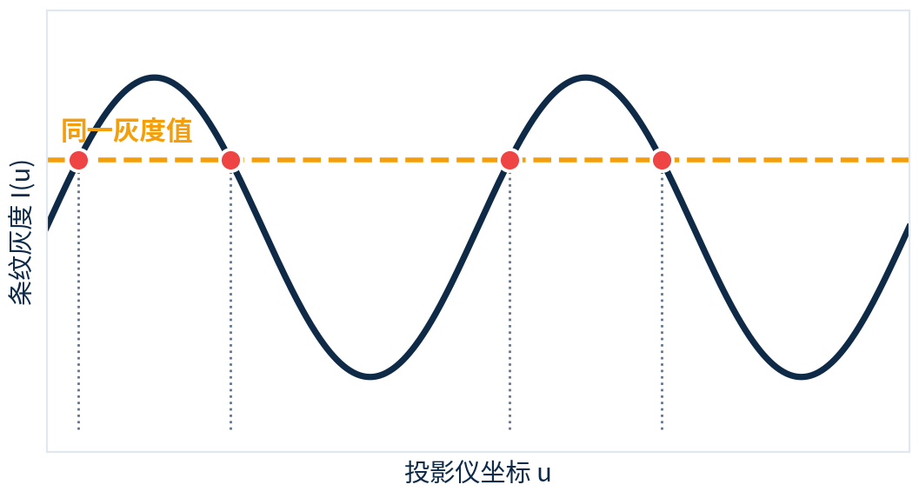
一 · 问题分析
单张条纹图为什么不能定位
正弦条纹的周期性 → 多义性
单张正弦条纹中，许多位置灰度完全相同 —— 无法唯一确定来自投影仪哪个位置。
灰度还会被多种因素扰动，绝对亮度不可靠。
叠加的干扰因素
环境光
物体颜色
表面反射率
曝光设置
传感器噪声
结论
一张图只给出「此处灰度」，给不出「此处来自投影仪何处」——
必须用一组图像序列消除多义性。
频移法 FSM / FSA · 原理详解
一 · 问题背景与方法目标
06 / 42

Slide 39
CHAPTER
二
四步相移与复信号构造
Four-Step Phase Shift & Complex Signal
如何用四步相移差分抵消直流亮度干扰，并把实数灰度转化为携带相位的复数 D。
频移法 FSM / FSA · 原理详解
07 / 42

Slide 40
二 · 总体方案
FSM 的两层序列方案
每个频率都有不同的相移，所以是相移序列属于频率序列
FSM 用「频率序列 ⊃ 相移序列」的嵌套结构，从根本上解决单图多义性。
1
第一层 · 相移序列
外层：频率序列（多个投影频率）
对每个频率投影 4 张相移图像
频率 0 ：4 张相移图 0°/90°/180°/270°
用差分抵消环境光、背景灰度、局部反射率造成的直流亮度干扰；并构造复信号 D。
0°
90°
180°
270°
频率 1 ：4 张相移图 0°/90°/180°/270°
第二层 · 频率序列
0°
90°
180°
270°
2
投影多个不同频率的条纹图像
频率 2 ：4 张相移图 0°/90°/180°/270°
让同一相机像素形成沿频率轴排列的复数序列，把投影仪坐标编码进相位变化率。
0°
90°
180°
270°
⋯ 频率递增 ⋯
频移法 FSM / FSA · 原理详解
二 · 四步相移与复信号构造
08 / 42

Slide 41
二 · 图像组织
四步相移的图像组织与命名
每个频率包含 0°、90°、180°、270° 四张相移图；图像按「频率优先」命名。
0,1,2,3 → 频率 0 | 4,5,6,7 → 频率 1 | 8,9,10,11 → 频率 2 | 依此类推
0
1
2
3
4
5
6
7
8
9
10
11
0°
90°
180°
270°
0°
90°
180°
270°
0°
90°
180°
270°
频率 0
频率 1
频率 2
解码时按相位切片重组为四个子序列
I0 = images[0::4]
I1 = images[1::4]
I2 = images[2::4]
I3 = images[3::4]
全部 0° 相移图
全部 90° 相移图
全部 180° 相移图
全部 270° 相移图
→ (M, Hc, Wc)
→ (M, Hc, Wc)
→ (M, Hc, Wc)
→ (M, Hc, Wc)
频移法 FSM / FSA · 原理详解
二 · 四步相移与复信号构造
09 / 42

Slide 42
二 · 复信号构造
从灰度到复数 D
Im (Ds)
对同一相机像素、同一频率，取得四个灰度值 I0、I1、I2、I3。
两次差分得到余弦/正弦分量，再组合成一个复数。
复平面上的向量 D
Dc = I0 − I2
余弦分量 ≈ 2R·cosθ
D
Ds = I3 − I1
正弦分量 ≈ 2R·sinθ
Ds
θ
D = Dc + j·Ds
复数频率响应
Dc
Re (Dc)
差分后，主要信息从「绝对灰度」变为「复数 D 的相位」。
D = Dc + j·Ds = |D|·exp(jθ)
使用的灰度相机采集到的图像是只包含灰度信息的图像
频移法 FSM / FSA · 原理详解
二 · 四步相移与复信号构造
10 / 42

Slide 43
二 · 数学推导
为什么差分能得到相位
把四相移灰度代入差分式，可见直流项 B 被精确抵消，只留下相位 θ。
D = 2R · exp( j θ )
① 四相移理想灰度
I0 = B + R·cosθ I2 = B − R·cosθ
I1 = B − R·sinθ I3 = B + R·sinθ
直流项 B（环境光、背景、暗电流）被差分完全消去。
幅值 2R 只反映反射强度，不含坐标信息。
相位 θ 才是携带投影仪坐标的关键量。
② 两次差分 → 直流项 B 抵消
Dc = I0 − I2 = 2R·cosθ
Ds = I3 − I1 = 2R·sinθ
③ 组合为复数
正弦/余弦的选择、相移正方向只影响 θ 的符号；
最终解码用幅值谱 |C| 的峰值，核心机制不依赖符号约定。
D = Dc + j·Ds = 2R·(cosθ + j·sinθ) = 2R·exp(jθ)
频移法 FSM / FSA · 原理详解
二 · 四步相移与复信号构造
11 / 42

Slide 44
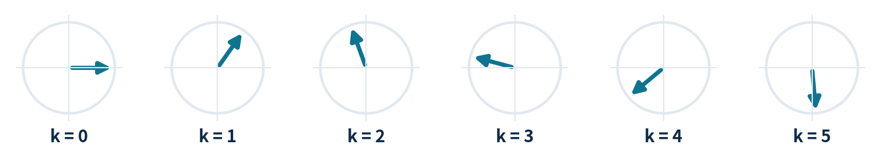
二 · 概念澄清
复数的相位与「旋转」
复数 D 可看作复平面上的一支箭头 —— 长度是幅值，方向是相位 θ。
θ 改变时，箭头方向随之改变。
这里的「旋转」指相位在频率编号 k 增加时的连续变化，并非物体或图像在旋转。
正是这种「随 k 匀速旋转」的规律，让 FFT 得以从频率轴上读出坐标。
相位随频率编号 k 增加而旋转
每个圆代表一个频率下的复数 D[k]；箭头方向逐步偏转，
偏转的「速率」就是后续 FFT 要识别的量。
一个关键区分
每一个相机像素再频域里面对应的旋转速度和其真正对应的那个投影仪坐标有关
「旋转速度」= 相位随 k 变化的快慢 = Δθ；
它由该相机像素对应的投影仪坐标唯一决定。
频率轴上的「旋转速度」
↓
投影仪坐标
Δθ = 相邻频率间的相位增量
频移法 FSM / FSA · 原理详解
二 · 四步相移与复信号构造
12 / 42

Slide 45
二 · 数学视角
投影强度模型
把投影条纹写成随投影仪坐标 u 变化的正弦信号，相机观测再叠加反射与环境项。
I_proj(u, k, φ) = A · sin( 2π·f_k·u + φ )
理想投影强度
I_cam(xc, yc, k, φ) = B(xc,yc) + R(xc,yc) · A · sin( 2π·f_k·u_p + φ )
相机观测强度
B(xc,yc)
R(xc,yc)
u_p
环境光、暗电流、背景亮度等近似直流项
物体表面反射率与局部亮度缩放系数
该相机像素对应的投影仪坐标 —— 解码目标
要点
四步相移差分显著削弱 B，把主要信息转化为与 2π·f_k·u_p 相关的复数相位；最终解码使用幅值谱 |C| 的峰值。
频移法 FSM / FSA · 原理详解
二 · 四步相移与复信号构造
13 / 42

Slide 46
CHAPTER
三
频率轴信号与 FFT 解码
Frequency-Axis Signal & FFT Decoding
为什么投影仪坐标等价于相位旋转速度，以及 FFT 如何在频域中把它识别出来。
频移法 FSM / FSA · 原理详解
14 / 42

Slide 47
三 · 核心概念
频率轴信号是什么
FSM 不只看某一个频率，而是看同一相机像素在一系列投影频率下的响应。
对固定相机像素 (x, y)，每个频率都得到一个复数 D[k]。
把 D[0], D[1], …, D[M−1] 排成一维复数序列，即该像素沿频率轴的响应。
这个长度为 M 的复数序列，就是该像素的「频率响应信号」。
固定像素 → 抽取频率轴序列
D[0]
D[1]
D[2]
D[3]
D[4]
⋯
沿频率轴的一维复信号 D[0 .. M−1]
相机像素 (x,y)
signal = D[ : , y, x ]
若像素真实对应投影仪坐标 u，
随频率递增，D[k] 的相位按与 u 有关的速率旋转
从「图像空间」转到「频率轴」
解码的对象不再是某张图里的一行像素，
而是同一像素位置上、沿频率方向抽出的复数序列。
频移法 FSM / FSA · 原理详解
三 · 频率轴信号与 FFT 解码
15 / 42

Slide 48
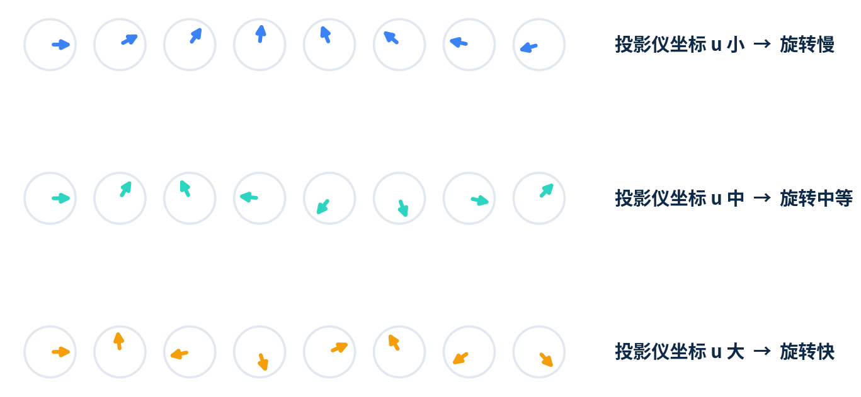
三 · 编码原理
投影仪坐标 = 相位旋转速度
从这里可以看出，相机像素对应的一系列频率得到的复数信号，在频域里面的变化（旋转的速度）和预期真正对应的投影仪坐标有关
D[k] ≈ A · exp( j · 2π·k·u_p / N )
k 每增加 1，相位增加 Δθ = 2π·u_p / N。
u_p 越大 → 箭头在频率轴上转得越快。
坐标信息被编码成「旋转速率」。
三种投影仪坐标对应三种旋转速度
Δθ = 2π·u_p / N
核心结论
投影仪坐标被编码成了
频率轴上的相位变化率。
解码 = 测量这个旋转速率，再换算回坐标。
频移法 FSM / FSA · 原理详解
三 · 频率轴信号与 FFT 解码
16 / 42

Slide 49
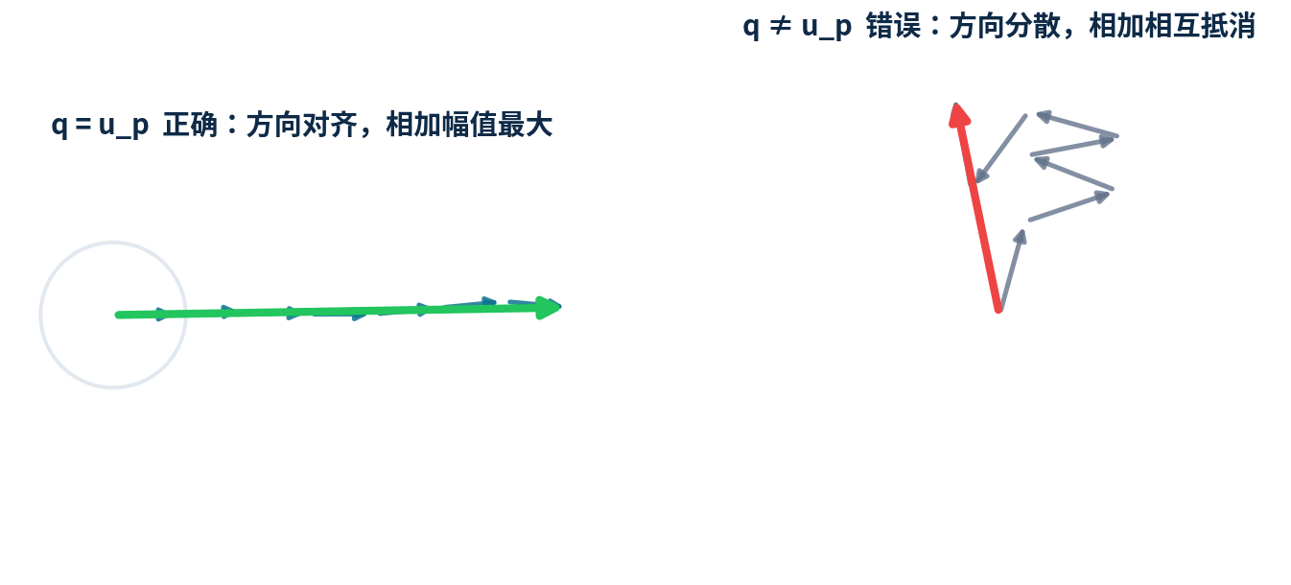
三 · FFT 原理
为什么 FFT 能找出投影仪坐标
FFT 的每个 bin q 都在测试一种候选旋转速度。
若 q 与真实坐标 u_p 匹配：反向旋转把所有 D[k] 转回同一方向，相加后幅值最大。
若 q 不匹配：各复数方向分散，相加相互抵消，幅值很小。
因此 —— 频谱峰值位置就是投影仪坐标。
方向对齐 vs 方向分散
一句话理解 FFT
FFT 就是「同时尝试所有候选旋转速度」，
并报告哪一种速度让频率轴信号「方向最对齐」。
绿色 / 红色箭头为各 D[k] 反向旋转后的相加结果：对齐时合成向量长，
分散时合成向量几乎为零 —— 这正是峰值的来源。
频谱峰值位置 = 投影仪坐标
频移法 FSM / FSA · 原理详解
三 · 频率轴信号与 FFT 解码
17 / 42

Slide 50
三 · 数学细节
反向旋转 · 转回来 · 方向对齐
signal = D[ : , y, x ]
C[q] = Σ_k signal[k] · exp( − j · 2π·q·k / N )
DFT 定义式 —— exp(−j…) 就是对每个样本施加的「反向旋转」
q = u_p 正确
q ≠ u_p 错误
signal[k] = A·exp(j·2π·u_p·k/N)
残余相位 = 2π·(u_p−q)·k/N ≠ 0
反向旋转项 exp(−j·2π·q·k/N) 与信号相位精确抵消，每一项都变成 A。
反向旋转无法抵消信号相位，各 k 项指向不同方向。
C[q] = A + A + … + A → 幅值最大，形成主峰
复数相加相互抵消 → 幅值很小，不形成峰
频移法 FSM / FSA · 原理详解
三 · 频率轴信号与 FFT 解码
18 / 42

Slide 51
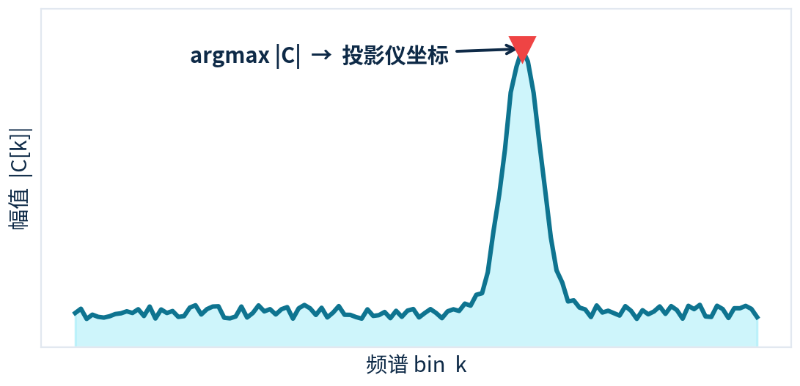
三 · 代码语义
np.fft.fft 与 np.abs 的含义
C = np.fft.fft(signal, n=fft_length)
C_magnitude = np.abs(C)
freq_index = np.argmax(C_magnitude)
频谱与 argmax 峰值
np.fft.fft(...)
一次性测试所有候选旋转速度 q
np.abs(C)
计算每个候选 q 的「方向对齐强度」
峰值越尖锐、越突出，说明该像素的旋转速度越明确，
解码出的投影仪坐标越可靠。
np.argmax(...)
选出对齐强度最大的 q —— 即投影仪坐标
频移法 FSM / FSA · 原理详解
三 · 频率轴信号与 FFT 解码
19 / 42

Slide 52
signal = D[ : , y, x ]
三 · 流程收口
单像素解码流程与伪代码
C[q] = Σ_k signal[k] · exp( − j · 2π·q·k / N )
1
读四相移灰度
2
差分构造复信号
3
沿频率轴 FFT
4
取峰值作为坐标
I0,I1,I2,I3
D[k]=Dc+jDs
C=fft(signal)
argmax|C|
signal = []
for f in range(M):
I0 = image[4*f + 0][y, x]
I1 = image[4*f + 1][y, x]
I2 = image[4*f + 2][y, x]
I3 = image[4*f + 3][y, x]
Dc = I0 - I2
Ds = I3 - I1
signal.append(Dc + 1j * Ds)
C = fft(signal, n=fft_length)
coord = argmax(abs(C))
quality = max(abs(C)) / fft_length
核心结论
FSM 解码不是在一张图里找条纹位置 ——
而是对「同一相机像素随投影频率变化形成的复信号」做频谱分析。
四步相移构造复信号 → 多频率形成频率轴信号 → FFT → 峰值即坐标。
频移法 FSM / FSA · 原理详解
三 · 频率轴信号与 FFT 解码
20 / 42

Slide 53
CHAPTER
四
主线代码实现与数据形状
Core Code & Tensor Shapes
FSM_decode_core.py 中的张量维度、轴方向约定与分块处理逻辑。
频移法 FSM / FSA · 原理详解
21 / 42

Slide 54
四 · 数据维度
主线代码的数据形状
第一维始终是「频率 × 相移」维度 —— 这是 FFT 必须沿 axis=0 执行的原因。
images
I0/I1/I2/I3
D
D_block
C
(M·4, Hc, Wc)
(M, Hc, Wc)
(M, Hc, Wc)
(M, bh, bw)
(fft_length, bh, bw)
原始图像序列
按相位切片
复数频率响应
分块处理
FFT 输出频谱
axis = 0 是频率轴，不是图像空间轴
I0 = images[0::4].astype(np.float32)
I1 = images[1::4].astype(np.float32)
I2 = images[2::4].astype(np.float32)
I3 = images[3::4].astype(np.float32)
Dc = I0 - I2
Ds = I3 - I1
D = Dc + 1j * Ds # (M, Hc, Wc)
FFT 不是对整幅图做二维傅里叶变换。
而是对每个相机像素自己的频率响应序列做一维 FFT。
I0[:, y, x] 表示像素 (x,y) 在所有频率下的 0° 相移序列。
频移法 FSM / FSA · 原理详解
四 · 主线代码实现与数据形状
22 / 42

Slide 55
四 · 分块解码
分块处理 · 峰值输出 · 质量图
为控制内存，主线按图像块处理；每块内所有像素同时做 FFT 与峰值检测。
for ty in range(0, H, block_size):
for tx in range(0, W, block_size):
D_block = D[:, ty:ey, tx:ex]
C = np.fft.fft(D_block, n=fft_length, axis=0)
C_magnitude = np.abs(C)
freq_index = np.argmax(C_magnitude, axis=0)
peak = np.max(C_magnitude, axis=0) / fft_length
峰值图作为质量 / 置信度图
peak = max(|C|) / fft_length
freq_index
频谱最大峰值所在的 bin
disparity
峰值 bin 映射后的投影仪坐标
亮 = 高置信度 暗 = 低置信度
peak 图与 disparity 图一一对应，可用于在三维重建前过滤低质量像素。
peak
归一化峰值强度 → 质量 / 置信度
频移法 FSM / FSA · 原理详解
四 · 主线代码实现与数据形状
23 / 42

Slide 56
CHAPTER
五
FFT 长度策略与 frequency_step
FFT Length Strategy & Step
fft_length 与 coord_scale 如何决定坐标精度，标准模式与 0.5 步长的正确处理方式。
频移法 FSM / FSA · 原理详解
24 / 42

Slide 57
五 · 核心概念
fft_length 与 coord_scale 是什么
两个参数共同决定「频谱 bin 索引」如何换算成「投影仪像素坐标」。
fft_length
coord_scale
FFT 的点数 / 频谱长度
bin → 投影仪像素的换算比例
决定频谱被划分成多少个 bin。bin 越多，坐标分辨越细。由 _get_fft_params() 计算。
把 argmax 得到的整数 bin 索引乘以它，得到真正的投影仪坐标 disparity。
投影仪对应维度 proj_dim
disparity
=
freq_index × coord_scale
水平条纹 hor → proj_dim = 投影仪高度。
垂直条纹 ver → proj_dim = 投影仪宽度。
方向不同，参与换算的投影仪尺寸也不同。
频移法 FSM / FSA · 原理详解
五 · FFT 长度策略与 frequency_step
25 / 42

Slide 58
五 · 标准模式
frequency_step = 1.0 的标准策略
投影频率取整数 0, 1, 2, …，是最常见的设置。
此时把 fft_length 直接设为投影仪分辨率 proj_dim。
coord_scale = 1.0：argmax 得到的 bin 索引就是投影仪坐标。
无需任何额外的坐标映射，disparity = freq_index。
bin 与投影仪像素一一对应
bin
0
bin
1
bin
2
bin
3
bin
4
bin
5
bin
6
频谱 bin
px
0
px
1
px
2
px
3
px
4
px
5
px
6
fft_length = proj_dim
coord_scale = 1.0
coord_scale = 1.0 ⟹ disparity = freq_index
为什么这样设
让频谱的每个 bin 恰好对应一个投影仪像素 ——
这是避免「量化阶梯」的关键，下一页详述。
频移法 FSM / FSA · 原理详解
五 · FFT 长度策略与 frequency_step
26 / 42

Slide 59
五 · 零填充
M 小于投影仪分辨率为何仍可用
• 原始采集只有 M 个复数样本 D[k]。例如 M=151，远小于投影仪宽度 N=1920。
• 当 fft_length > M 时，np.fft.fft(D, n=fft_length) 会在序列后自动补零。
• 补零让 FFT 在更多分析频率上取样，但不增加原始采集信息。
• 它的价值：避免把峰值强行量化到 M 个粗 bin 上。
补零前后：粗 bin → 细 bin
fft_length = M：只有 M 个粗 bin
fft_length = N：补零后细 bin
粗 bin
投影仪像素坐标尺度
更准确的一句话
「FFT 长度使用投影仪分辨率」
=「用投影仪像素坐标尺度采样频谱峰值位置」。
左：bin 间距大，argmax 只能落在少数粗格点。
右：bin 间距变成 1 像素，argmax 可直接落到投影仪坐标尺度。
补零不能替代更密集采集，也不能替代亚像素估计；它只是把寻找峰值的网格变细。
频移法 FSM / FSA · 原理详解
五 · FFT 长度策略与 frequency_step
27 / 49

Slide 60
五 · 零填充
补零在 numpy 里到底发生了什么
调用方式
原始序列：M 个复数样本
N > len(D)=M 时
np.fft.fft(D, n=N)
D[0]
D[1]
D[2]
D[3]
D[4]
D[5]
长度 M
numpy 会把长度 M 的序列临时扩展为长度 N：
n = N
补零后参与 DFT 的序列
D_padded = [D[0], D[1], …, D[M−1], 0, 0, …, 0]
D[0]
D[1]
D[2]
D[3]
D[4]
D[5]
0
0
0
0
0
0
注意：这是 FFT 计算内部的补零；不是新增测量数据。
长度 N
前 M 项保留；后 N−M 项全部是 0。FFT 输出也因此有 N 个 bin。
频移法 FSM / FSA · 原理详解
五 · FFT 长度策略与 frequency_step
28 / 49

Slide 61
五 · 零填充
DFT 长度 L 决定“分析频率网格”
核心概念：数据长度 M 与 FFT 长度 L 是两个角色
DFT 输出的 bin
数据长度 M
决定你原始测到了多少信息：D[0] … D[M−1]
C[q] = Σ D_padded[k] · e^(−j·2π·q·k/L)
q = 0, 1, …, L−1
FFT 长度 L
决定在哪些频率位置求值：q/L，q=0…L−1
bin 编号不是 0 到 L，而是 0 到 L−1
0
1
2
3
4
5
6
7
8
9
10
11
如果 L = N = 1920，则 bin 是 0…1919，共 1920 个，刚好覆盖投影仪像素编号。
一句话：补零不是改变 D[k]，而是把“求值网格”从 M 个点变成 L 个点。
频移法 FSM / FSA · 原理详解
五 · FFT 长度策略与 frequency_step
29 / 49

Slide 62
五 · 零填充
情况 A：L = M，不补零会怎样
理想 FSA 信号的真实归一化频率是 u/N
粗 bin 映射到投影仪坐标：一个 bin 覆盖多像素
投影仪坐标 u，分辨率 N=proj_dim
D[k] = A · e^(j·2π·k·u/N)
投影仪像素轴 N=1920
真实 u
0
1
2
3
4
5
6
7
不补零时：分析频率网格间隔 = 1/M
只能落到最近粗 bin
峰值匹配需要：q/M = u/N
所以 q = M·u/N，通常不是整数。
argmax 只能输出整数 q，因此只能估计：
示例：N=1920，M=151
bin 宽度 = N/M ≈ 12.7 像素；量化误差 ≈ ±6.4 像素。
u ≈ argmax × (N/M)
频移法 FSM / FSA · 原理详解
五 · FFT 长度策略与 frequency_step
30 / 49

Slide 63
五 · 零填充
情况 B：L = N，补零到投影仪分辨率
补零后：分析频率网格间隔 = 1/N
bin 坐标与投影仪像素坐标重合
峰值匹配：q/N = u/N → q = u
bin q：0 … N−1
0
1
2
3
…
u
…
N−1
q = u
直接结果
• argmax 输出的 bin q 就是投影仪像素坐标 u。
• 不再需要 coord_scale = N/M。
• 整数像素级量化误差约 ±0.5 像素。
像素 u：0 … N−1
0
1
2
3
…
u
…
N−1
这就是“补零到投影仪分辨率”的真正含义：
让 FFT 输出 bin 的编号集合与投影仪像素编号集合对齐。
频移法 FSM / FSA · 原理详解
五 · FFT 长度策略与 frequency_step
31 / 49

Slide 64
五 · 零填充
为什么 L = N 时峰值会落在 q = u
把 D[k] 代入 N 点 DFT，零填充后的后半段为 0，所以有效求和仍然只到 M−1：
关键式
C[q] = A · Σ(k=0…M−1) e^(j·2π·k·(u−q)/N)
当 q = u
当 q ≠ u
指数项 e^(j·0)=1，每一项方向相同。
因此 |C[u]| = M·|A|，出现最大峰值。
每一项相位不同，向量会相互抵消。
因此 |C[q]| 变小，峰值不会落在这里。
因为 u 和 q 都是整数坐标，N 点 FFT 的网格包含 q=u 这个点，所以真实峰值可以被直接采到。
频移法 FSM / FSA · 原理详解
五 · FFT 长度策略与 frequency_step
32 / 49

Slide 65
五 · 零填充
补零的本质：更密的频谱采样，而不是更多信息
把长度 M 的有限序列补到 N 点 FFT，等价于：
从“稀疏取样”到“密集取样”
对原序列隐含的连续频谱
在 N 个更密的位置重新采样
不要误解
补零不会提升信噪比，也不会创造新的高频信息；
它只是把同一个峰看得更细。
M 个粗采样点
N 个更密采样点
可以理解为 sinc 插值后的频谱重采样。
峰值位置更容易落到正确像素，但物理信息量仍由 M 决定。
频移法 FSM / FSA · 原理详解
五 · FFT 长度策略与 frequency_step
33 / 49

Slide 66
五 · 零填充
实操策略：什么时候该用 fft_length = proj_dim
在 FSA/FSM 的投影仪坐标恢复里，推荐把 FFT 长度设为对应方向的投影仪分辨率。
横向坐标 u
fft_length = projector_width，例如 1920
记住三件事
纵向坐标 v
fft_length = projector_height，例如 1080
• 补零后 FFT 输出 N 个 bin：0 到 N−1。
• 当真实坐标 u 是像素整数时，N 点 FFT 的 q=u 刚好存在。
• 补零提升的是峰值定位网格，不是采集信息量。
• 仍可配合质心 / 抛物线拟合做亚像素估计。
代码层面的核心差异
L = M：u_est = argmax * (N / M)
L = N：u_est = argmax
最终解释：用投影仪像素坐标尺度去“读”同一段频谱。
频移法 FSM / FSA · 原理详解
五 · FFT 长度策略与 frequency_step
34 / 49

Slide 67
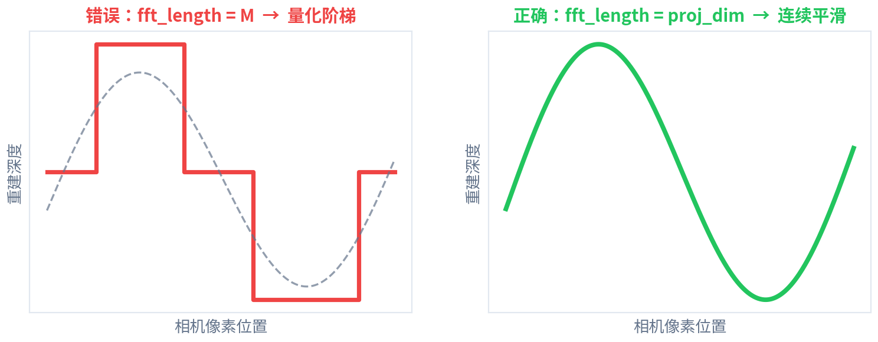
五 · 常见错误
FFT 长度设错 → 三维重建出现量化阶梯
错误 fft_length = M vs 正确 fft_length = proj_dim
若标准模式下误用 fft_length = M，频谱只有 M 个 bin。
argmax 只能返回整数索引，乘以换算比例后 disparity 只能取离散值。
恢复 fft_length = 投影仪分辨率后，最小步长回到 1 个投影仪像素。
1920 / 340
≈ 5.65 px / bin
频移法 FSM / FSA · 原理详解
五 · FFT 长度策略与 frequency_step
28 / 42

Slide 68
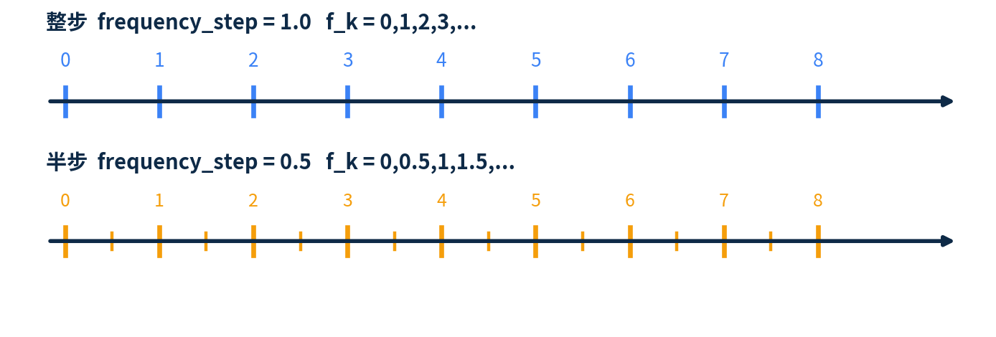
五 · 半步长
frequency_step = 0.5 不能伪装成 1.0
整步 1.0 与 半步 0.5 的频率轴
错误做法
正确认识
把 frequency_step=0.5 的数据直接当作 1.0 处理，沿用 fft_length=proj_dim。
步长减半 → 相位增量减半 → 频谱坐标尺度改变，必须显式调整 FFT 长度与映射。
关键：frequency_step 改变了「k 每加 1 相位转多少」，因此 FFT 长度与坐标换算都要随之改变。
频移法 FSM / FSA · 原理详解
五 · FFT 长度策略与 frequency_step
29 / 42

Slide 69
五 · 通用公式
任意 frequency_step 的坐标映射公式
coord_scale = proj_dim / ( fft_length × frequency_step )
由「频谱 bin 间隔」与「投影仪坐标间隔」的对应关系推导得出。
代入 frequency_step = 1.0
代入 frequency_step = 0.5
fft_length = proj_dim
coord_scale = proj_dim / (proj_dim × 1.0) = 1.0
fft_length = 2 · proj_dim
coord_scale = proj_dim / (2·proj_dim × 0.5) = 1.0
与标准模式完全一致 ✓
换算比例仍为 1.0，但 FFT 长度需翻倍 ✓
通用公式同时覆盖标准模式与半步长模式 —— 只需正确填入 fft_length 与 frequency_step。
频移法 FSM / FSA · 原理详解
五 · FFT 长度策略与 frequency_step
30 / 42

Slide 70
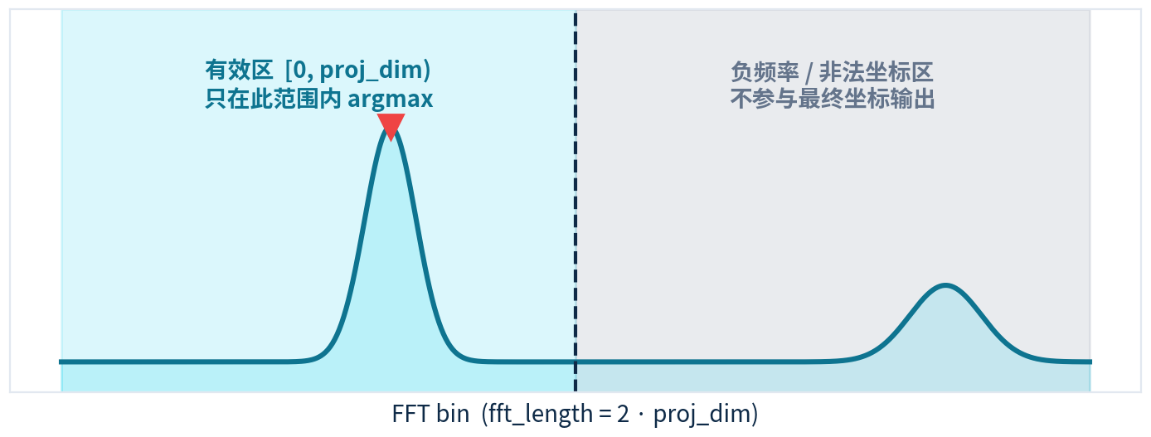
五 · 半步长实现
0.5 步长的推荐 FFT 长度与有效频谱裁切
推荐 fft_length = proj_dim / frequency_step = 2 · proj_dim。
此时频谱前一半对应有效投影仪坐标 [0, proj_dim)。
频谱后一半对应负频率，不参与最终坐标输出。
有效区 vs 负频率区
fft_length = proj_dim / frequency_step
青色区为有效投影仪坐标范围，峰值只在此搜索；灰色区为负频率，需在 argmax 前裁掉。
有效频谱裁切
argmax 只在有效区 [0, proj_dim) 内搜索，
避免把负频率 bin 误判为投影仪坐标。
频移法 FSM / FSA · 原理详解
五 · FFT 长度策略与 frequency_step
31 / 42

Slide 71
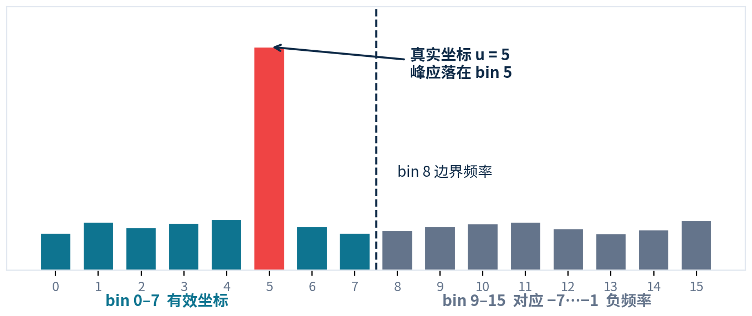
五 · 具体例子
N = 8 的半步频率 bin 分布
用一个小例子看清半步长下 FFT bin 如何划分为有效坐标区与负频率区。
16 个 bin —— 前 8 个为有效坐标，后 8 个为负频率
读法
proj_dim = 8，frequency_step = 0.5。
fft_length = 8 / 0.5 = 16，得 16 个 bin。
bin 0–7：有效投影仪坐标。
bin 9–15：对应 −7…−1，为负频率。
峰值落在 bin 5 → 投影仪坐标 5。
只在 bin 0–7 内取 argmax，
负频率区一律忽略。
频移法 FSM / FSA · 原理详解
五 · FFT 长度策略与 frequency_step
32 / 42

Slide 72
五 · 误区澄清
关于 FFT 长度的常见误解
误解
补零等于提高了采集精度
误解
frequency_step 改了，FFT 长度可以不动
澄清
澄清
补零只是更密集地采样同一段频谱，不增加原始信息；真正的精度由采集频率数 M 与信噪比决定。
步长改变了相位增量，fft_length 与 coord_scale 必须随之更新，否则坐标系统性偏移。
误解
fft_length 越大，重建一定越准
误解
负频率 bin 也能当坐标用
澄清
澄清
超过 proj_dim 的部分只是更细地插值同一频谱，对真实分辨率无益，反而增加计算量。
半步长下频谱后一半是负频率，必须在 argmax 前裁掉，否则会出现非法的投影仪坐标。
频移法 FSM / FSA · 原理详解
五 · FFT 长度策略与 frequency_step
33 / 42

Slide 73
五 · 推荐实现
_get_fft_params 与解码逻辑的推荐修改
用通用公式统一两种步长，并在 argmax 前裁掉负频率区。
① 计算 FFT 参数
② 解码时裁切有效频谱
def _get_fft_params(proj_dim, freq_step):
fft_length = round(proj_dim / freq_step)
coord_scale = proj_dim / (
fft_length * freq_step)
return fft_length, coord_scale
C = np.fft.fft(D_block, n=fft_length,
axis=0)
valid = C[:proj_dim] # 裁负频率
mag = np.abs(valid)
idx = np.argmax(mag, axis=0)
disparity = idx * coord_scale
修改要点
fft_length 由 round(proj_dim / frequency_step) 统一计算，标准模式自然得到 proj_dim。
coord_scale 由通用公式给出，两种步长下都正确，无需写两个分支。
argmax 前用 C[:proj_dim] 裁掉负频率区，半步长下尤为关键。
频移法 FSM / FSA · 原理详解
五 · FFT 长度策略与 frequency_step
34 / 42

Slide 74
五 · 序列规模
NUM_FREQUENCIES 与图像数量、顺序
NUM_FREQUENCIES 即频率个数 M，frequency_step 决定它如何取值。
step = 1.0：频率取 0,1,…,150，共 151 个。
step = 0.5：频率取 0,0.5,…,150，共 301 个。
每个频率配 4 张相移图，总图像数 = M × 4。
两种步长的序列规模对比
frequency_step
1.0
0.5
频率个数 M
151
301
每方向图像数
604
1204
step = 0.5 → 301 × 4 = 1204 张
坐标分辨能力
基准
更细
fft_length
proj_dim
2 · proj_dim
命名顺序
图像按「频率优先」排列：0,1,2,3 是频率 0 的四相移，
4,5,6,7 是频率 1，依此类推。
频移法 FSM / FSA · 原理详解
五 · FFT 长度策略与 frequency_step
35 / 42

Slide 75
CHAPTER
六
工程实现 · 后处理 · 排查
Engineering · Post-processing · QA
计算量与内存的权衡、图像缓存、多峰检测、极线约束校正与解码质量排查。
频移法 FSM / FSA · 原理详解
36 / 42

Slide 76
六 · 工程实现
计算量、内存与图像缓存
FFT 环节计算量 ≈ O( Hc · Wc · fft_length · log fft_length )
标准分块模式
低内存模式
图像缓存
按 block_size（如 100×100）切块，块内所有像素同时做 FFT。速度快，是默认模式。内存峰值来自 D_block、C、C_magnitude。
_decode_direction_low_memory() 逐行处理，每次只保留一行的频率响应再逐像素 FFT。内存峰值显著降低，但通常更慢。
ImageLoader.load_images() 把大量小图的重复读取转为一次 images_cache.npy 数组读取，便于反复调试 FFT 参数。
取舍建议
内存足够时优先标准分块模式；内存不足再开启 LOW_MEMORY_MODE = True。缓存不改变算法结果，只把重复磁盘读取转为一次数组读取，是调参与后处理的加速基础。
频移法 FSM / FSA · 原理详解
六 · 工程实现 · 后处理 · 排查
37 / 42

Slide 77
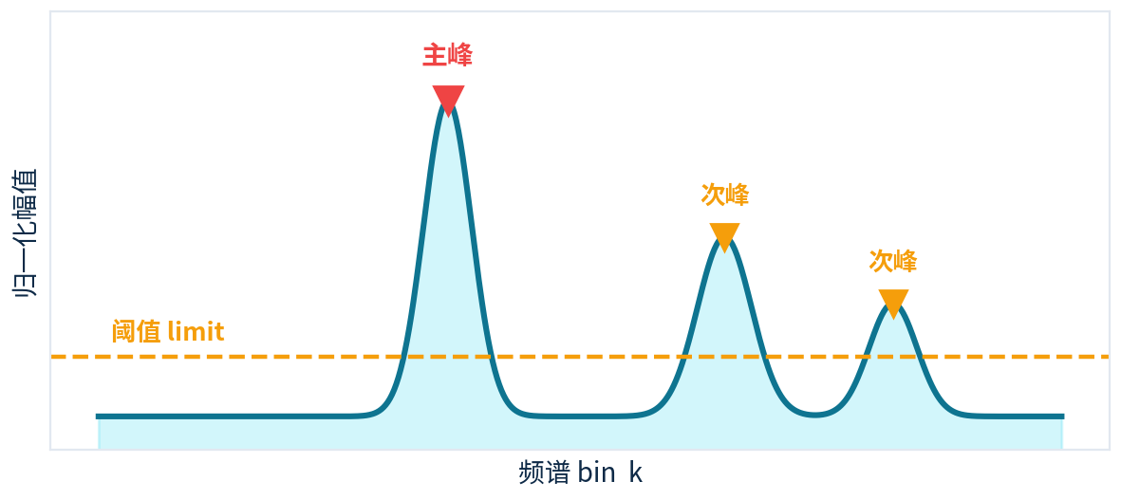
六 · 后处理 ①
多峰检测 —— 处理误匹配的第一级后处理
理想情况下每个像素频谱只有一个主峰，argmax 即正确坐标。
实际可能出现多个显著峰值。
成因：高反光区混合反射、遮挡边界混合信号、多路径干扰、噪声降低主峰优势。
MultiPeakDetector.find_peaks() 输出一组候选坐标。
一个频谱中的主峰与次峰
检测步骤：阈值去弱峰 → 左右邻域判局部极大值 → 近峰按幅值加权合并。
阈值线以下的弱峰被滤除；主峰与次峰都作为候选保留，交由极线约束做最终判定。
kᵢ = v / (v + v_prev)
new_pos = kᵢ·i + (1−kᵢ)·prev_pos
频移法 FSM / FSA · 原理详解
六 · 工程实现 · 后处理 · 排查
38 / 42

Slide 78
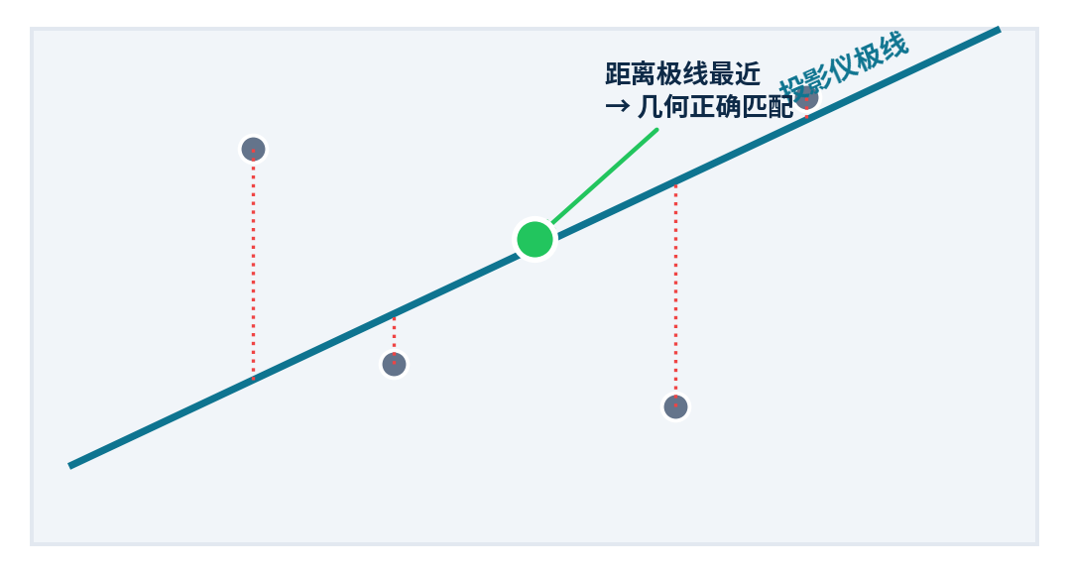
六 · 后处理 ②
极线约束校正 —— 用几何选出正确匹配
候选点到投影仪极线的距离
EpipolarCorrector 用相机与投影仪标定参数构造投影矩阵。
计算相机像素在投影仪图像中的极线。
把水平、垂直方向候选峰组合：(px, py) = peaks_ver × peaks_hor。
d = | a·x + b·y + c | / √( a² + b² )
选出与极线距离最小的组合
距离最小者最符合双目几何约束，结果保存为
disp_hor_corrected.npy / disp_ver_corrected.npy。多峰检测与极线校正是可选后处理，不替代速度快、流程稳定的 argmax 主解码。
频移法 FSM / FSA · 原理详解
六 · 工程实现 · 后处理 · 排查
39 / 42

Slide 79
六 · 质量与排查
解码质量评估与问题排查
peak = max(|C|) / fft_length
推荐排查顺序
1
核对图像数量与命名规则
主峰越高、次峰越低，投影仪坐标越明确。阈值需结合数据集调整。
常见误差来源
2
运行 VERIFY_SEQUENCE 校验序列
图像数量 / 命名错误
序列不完整或顺序错乱
查看 peak_*.npy 找低质量像素
3
FFT 长度设错
点云出现量化阶梯
4
对异常点设 SPECTRUM_POINTS 看频谱
frequency_step 不匹配
坐标系统性偏移
5
启用多峰扫描 + 极线校正
高反光 / 遮挡
多峰导致误匹配
6
点云若呈阶梯，回查 FFT 长度与步长
频移法 FSM / FSA · 原理详解
六 · 工程实现 · 后处理 · 排查
40 / 42

Slide 80
七 · 与三维重建的关系
FSM 在三维重建管线中的位置
FSM 解码本身不直接输出三维点云。
它输出的是相机像素到投影仪像素的二维对应关系。
后续 FSM_reconstruct_* 读取对应关系，结合标定参数三角化生成点云。
peak_* 用于在三角化前过滤低质量像素。
完整数据流
投影 + 相机采集多频率多相移条纹
ImageLoader 加载 M×4 图像
提取 I0/I1/I2/I3 → 构造复信号 D
xp = disp_ver[yc, xc]
yp = disp_hor[yc, xc]
每像素沿频率轴 FFT → 取峰值
一句话定位
保存 disp_* / peak_*
FSM 是「对应关系建立」环节，三角化是「几何求解」环节 —— FSM 的输出正是三角化的输入。
三角化生成三维点云
FSM 解码 = 第 2 至第 5 步；三角化在其后。
频移法 FSM / FSA · 原理详解
七 · 与三维重建的关系
41 / 42

Slide 81

SUMMARY
核心要点回顾
本质
四步相移
频率轴 FFT
把投影仪坐标编码为频率轴上的相位旋转速度，再用 FFT 解出。
差分抵消直流亮度干扰，把实数灰度转化为携带相位的复数 D。
多频率序列构成频率轴信号，频谱峰值位置即投影仪坐标。
FFT 长度
工程实现
后处理
标准模式 fft_length = 投影仪分辨率，避免量化阶梯。
分块 / 低内存模式平衡速度与内存，缓存加速反复调试。
多峰检测与极线校正修正复杂反射、遮挡区域的误匹配。
条纹采集
四步相移
频率轴信号
FFT 解码
投影仪坐标
三维点云
谢谢观看 · Q & A
频移法 FSM / FSA · 原理详解
42 / 42

